Slide 1
EU:N TALOUSARVIO TULEVAI-SUUTTA VARTEN
#EUBudget
#EURoad2Sibiu #FutureofEurope

Slide 2
Keskeiset piirteet
Monivuotinen rahoituskehys 2021–2027
”Nykyaikainen talousarvio unionille, joka suojelee, puolustaa ja tarjoaa mahdollisuuksia”
Lisää rahoitusta painopistealueille
Uusi mekanismi suojaa EU:n talousarviota taloudellisilta riskeiltä, jotka liittyvät oikeusvaltio-periaatteeseen
EU:n tason lisäarvon ja tulosten voimakkaampi painotus
Tuensaajien kannalta vähemmän byrokratiaa
Joustavampi, selkeämpi ja rakenteeltaan kevyempi talousarvio

Slide 3
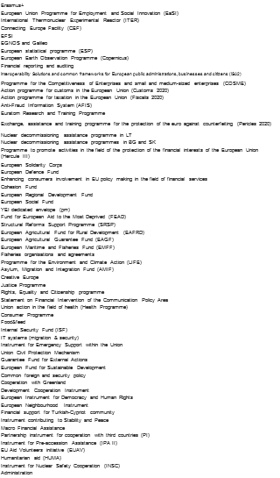
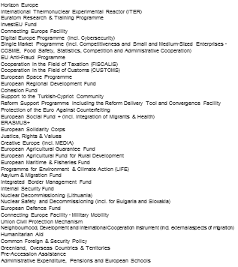
Poliittisten painopisteiden toteuttaminen (1)
Yksinkertaistaminen, avoimuus ja joustavuus
Vähemmän ohjelmia politiikan alojen klustereissa
OTSAKE
nykyisessä rahoituskehyksessä
58
NYKYISTÄ OHJELMAA
37
UUDET OHJELMAT
UUSI OTSAKE
KLUSTERIA
1. Tutkimus ja innovointi
1
2. Euroopan strategiset investoinnit
1 A
3. Sisämarkkinat
4. Avaruus
2
5. Aluekehitys ja koheesio
6. Talous- ja rahaliitto
1 B
7. Investointi ihmisiin, sosiaalinen koheesio ja eurooppalaiset arvot
3
8. Maatalous- ja meripolitiikka
2
9. Ympäristö- ja ilmastotoimet
4
10. Muuttoliike
3
11. Rajaturvallisuus
12. Turvallisuus
5
13. Puolustus
4
14. Kriisitoiminta
6
5
15. Ulkosuhteet*
Erityis- rahoitus-välineet
16. Liittymistä valmisteleva tuki
Erityis-rahoitus-välineet
17. Hallinto

Slide 4
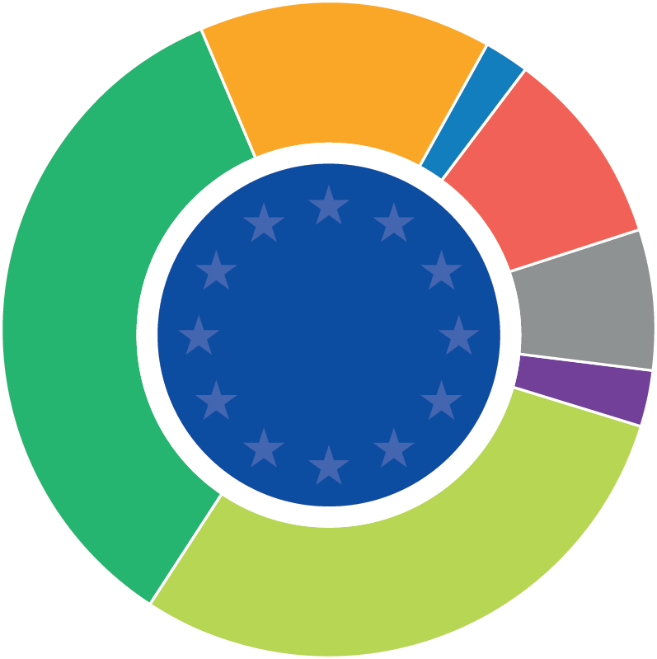
Poliittisten painopisteiden toteuttaminen (2)
Yksinkertaistaminen, avoimuus ja joustavuus
Miljardia euroa käypinä hintoina
I SISÄMARKKINAT, INNOVOINTI JA DIGITAALITALOUS 187,4
1. Tutkimus ja innovointi
2. Euroopan strategiset investoinnit
3. Sisämarkkinat
4. Avaruus
27,5
V TURVALLISUUS JA PUOLUSTUS
27,5
12. Turvallisuus
13. Puolustus
14. Kriisitoiminta
187,4
123
442,4
1 087,4
85,3
II YHTEENKUULUVUUS JA ARVOT 442,4
5. Aluekehitys ja koheesio
6. Talous- ja rahaliitto
7. Investointi ihmisiin, sosiaalinen koheesio ja arvot
34,9
VI NAAPURIALUEET JA MUU MAAILMA
123
15. Ulkosuhteet
16. Liittymistä valmisteleva tuki
378,9
III LUONNONVARAT JA YMPÄRISTÖ
378,9
8. Maatalous- ja meripolitiikka
9. Ympäristö- ja ilmastotoimet
IV MUUTTOLIIKE JA RAJATURVALLISUUS 34,9
10. Muuttoliike
11. Rajaturvallisuus
VII EU:n YLEINEN HALLINTO 85,3
17. EU:n yleinen hallinto
Lähde: Euroopan komissio

Slide 5
Poliittisten painopisteiden toteuttaminen (3)
I SISÄMARKKINAT, INNOVOINTI JA
DIGITAALITALOUS
II YHTEENKUULUVUUS JA ARVOT
1. Tutkimus ja innovointi
Euroopan horisontti
ITER – Kansainvälinen lämpöydinkoereaktori
Euratomin tutkimus- ja koulutusohjelma
2. Euroopan strategiset investoinnit
InvestEU
Verkkojen Eurooppa -väline
Digitaalinen Eurooppa -ohjelma (myös kyberturvallisuus)
3. Sisämarkkinat
Sisämarkkinaohjelma (myös yritysten kilpailukykyä ja pieniä ja keskisuuria yrityksiä koskeva ohjelma COSME, elintarviketurvallisuus, tilastot, kilpailu ja hallinnollinen yhteistyö)
EU:n petostentorjuntaohjelma
Fiscalis – Verotusalan yhteistyö
Tulli-ohjelma – Tullialan yhteistyö
4. Avaruus
Euroopan avaruusohjelma
5. Aluekehitys ja koheesio
Euroopan aluekehitysrahasto
Koheesiorahasto
Tuki Kyproksen turkkilaiselle yhteisölle
6. Talous- ja rahaliitto
Uudistusten tukiohjelma, myös uudistusten
toteuttamisen tukiväline ja lähentymisväline
Euron väärentämisen torjunta
7. Investointi ihmisiin, sosiaalinen koheesio ja eurooppalaiset arvot
Euroopan sosiaalirahasto+ (myös maahanmuuttajien kotouttaminen ja terveydenhuolto)
Erasmus+
Euroopan solidaarisuusjoukot
Oikeusjärjestys, oikeudet ja arvot
Luova Eurooppa (myös Media)
Euroopan solidaarisuus- rahasto
Euroopan investointien vakautus- järjestely
Euroopan globalisaatio- rahasto

Slide 6
Poliittisten painopisteiden toteuttaminen (4)
III LUONNONVARAT JA
YMPÄRISTÖ
8. Maatalous- ja meripolitiikka
Euroopan maatalouden tukirahasto
Euroopan maaseudun kehittämisen maatalousrahasto
Euroopan meri- ja kalatalousrahasto
9. Ympäristö- ja ilmastotoimet
Ympäristö- ja ilmastotoimien ohjelma (Life)
10. Muuttoliike
Turvapaikka- ja maahanmuuttorahasto
11. Rajaturvallisuus
Yhdennetyn rajaturvallisuuden rahasto
Euroopan raja- ja merivartiovirasto (Frontex)
25 % ilmastotoimien
valtavirtaistamiseen koko EU:n talousarviossa
VI NAAPURIALUEET JA MUU MAAILMA
V TURVALLISUUS JA PUOLUSTUS
15. Ulkosuhteet*
Naapuruus-, kehitys- ja kansainvälisen yhteistyön väline (myös muuttoliikkeen ulkoiset näkökohdat)
Humanitaarinen apu
Yhteinen ulko- ja turvallisuuspolitiikka
Yhteistyö merentakaisten maiden ja alueiden kanssa (mukaan lukien Grönlanti)
16.Liittymistä valmisteleva tuki
Liittymistä valmisteleva tuki
12. Turvallisuus
Sisäisen turvallisuuden rahasto
Ydinvoimaloiden käytöstäpoisto Liettuassa
Ydinturvallisuus ja ydinvoimalaitosten käytöstäpoisto (ml. Bulgaria ja Slovakia)
13. Puolustus
Euroopan puolustusrahasto
Verkkojen Eurooppa -väline – sotilaallinen liikkuvuus
14. Kriisitoiminta
Unionin pelastuspalvelumekanismi (rescEU)
Euroopan rauhan- rahasto
Hätäapu-
varaus
* Euroopan rauhanrahasto ei sisälly talousarvioon eikä rahoituskehykseen.

Slide 7
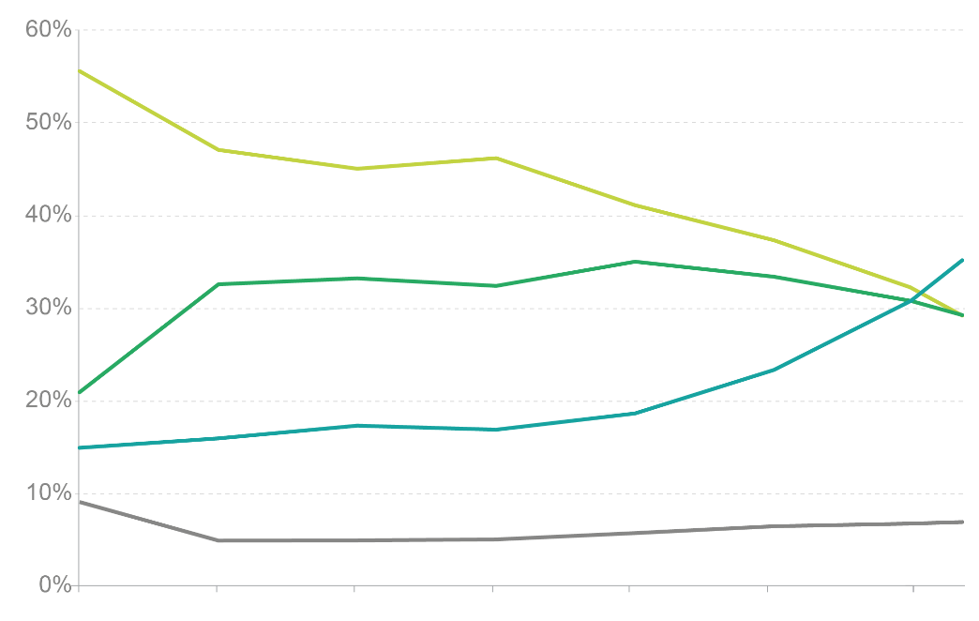
Painopisteiden ja resurssien yhteensovittaminen
Tasapainottaminen ja oikeudenmukaisuus
Keskeisten toimintalohkojen kehitys EU:n talousarviossa
Yhteinen maatalous- ja kalastuspolitiikka
Taloudellinen, sosiaalinen ja alueellinen koheesio
Muut ohjelmat
Hallinto
*Mukautettu vuoden 1995 laajentumisen perusteella
Lähde: Euroopan komissio
1988–1992
1993–1999
1995–1999*
2000–2006
2007–2013
2014–2020
2021–2027

Slide 8
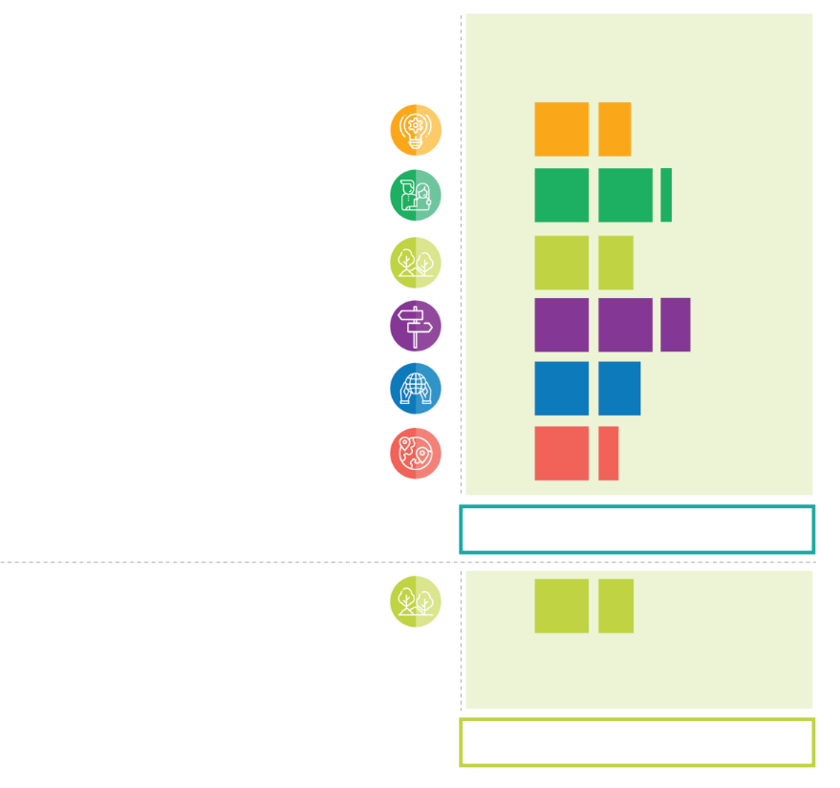
Keskittyminen EU:n tason lisäarvoon
Painopistealueiden lujittaminen
Lisäys EU:n uudessa pitkän aikavälin talousarviossa
Tutkimus, innovointi ja digitaalitalous
x 1,6
Nuoriso
x 2,2
Life – Ilmasto- ja ympäristötoimet
x 1,7
Muuttoliike ja rajavalvonta
x 2,6
Turvallisuus
x 1,8
Ulkosuhteet
x 1,3
Lisäys yhteensä = +109 miljardia euroa
Ilmastotoimien valtavirtaistaminen,
joka edistää ilmastotavoitteiden saavuttamista
x 1,6
20 % monivuotisesta rahoituskehyksestä 2014–2020, EU28 = 206 miljardia euroa
25 % monivuotisesta rahoituskehyksestä 2021–2027, EU27 = 320 miljardia euroa
Huom. Verrattuna vuosia 2014–2020 koskevaan monivuotiseen rahoituskehykseen 27 jäsenvaltion EU:ssa. Sisältää Euroopan kehitysrahaston.
Lähde: Euroopan komissio
Lisäys yhteensä = +114 miljardia euroa

